Slide 2
Computer Systemen en Netwerken Computer Systemen - 4

Slide 3

Boek
CS 1: 1 t/m 39
CS 2: 40 t/m 65
CS 3: 66 t/m 107
CS 4: 108 t/m 140
CS 5: 141 t/m 145 & 171 t/m 178

Slide 4
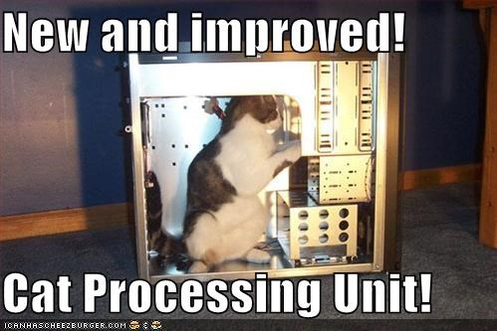
Inhoud
Introductie
Overzicht
Fetch
Instructions
ALU
Load/Store
Data
Jump
Jump If (& flags)
Clear flag
Tadaa!

Slide 5
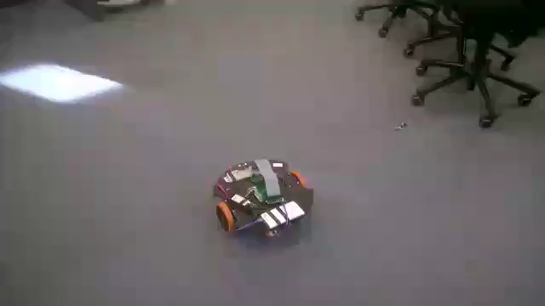
Introductie: TI-robot

Slide 6
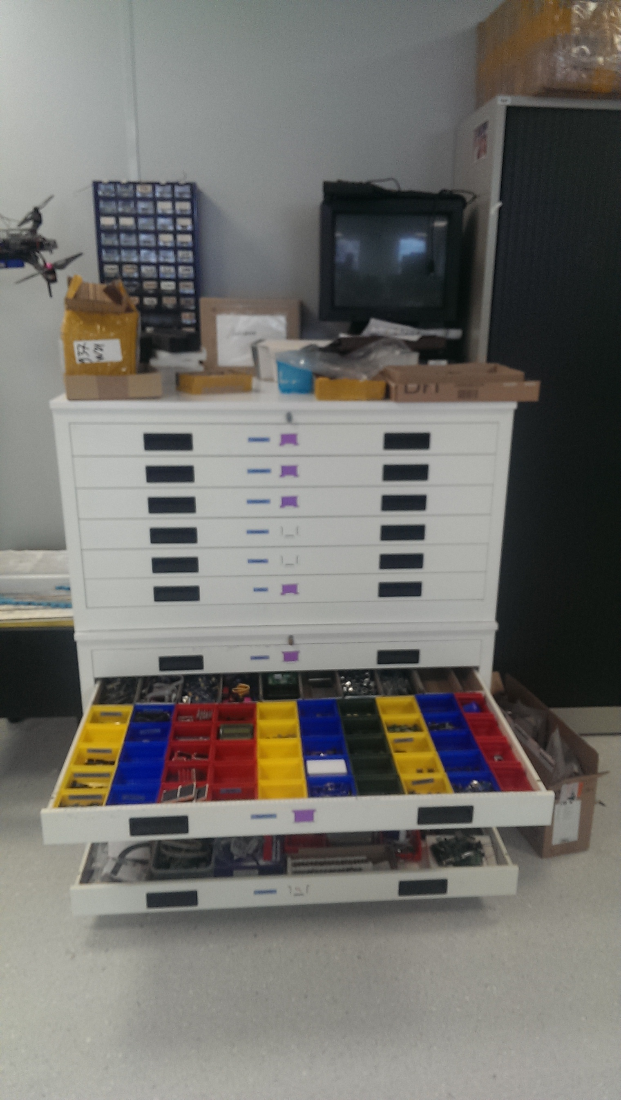
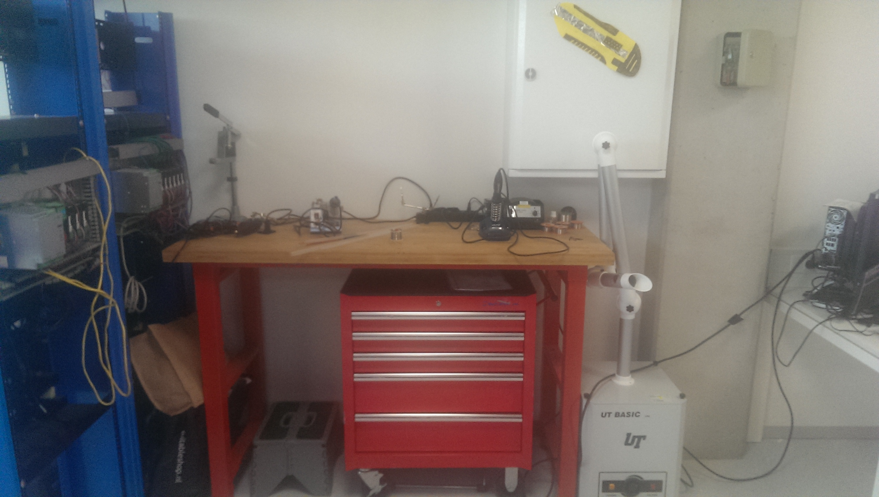
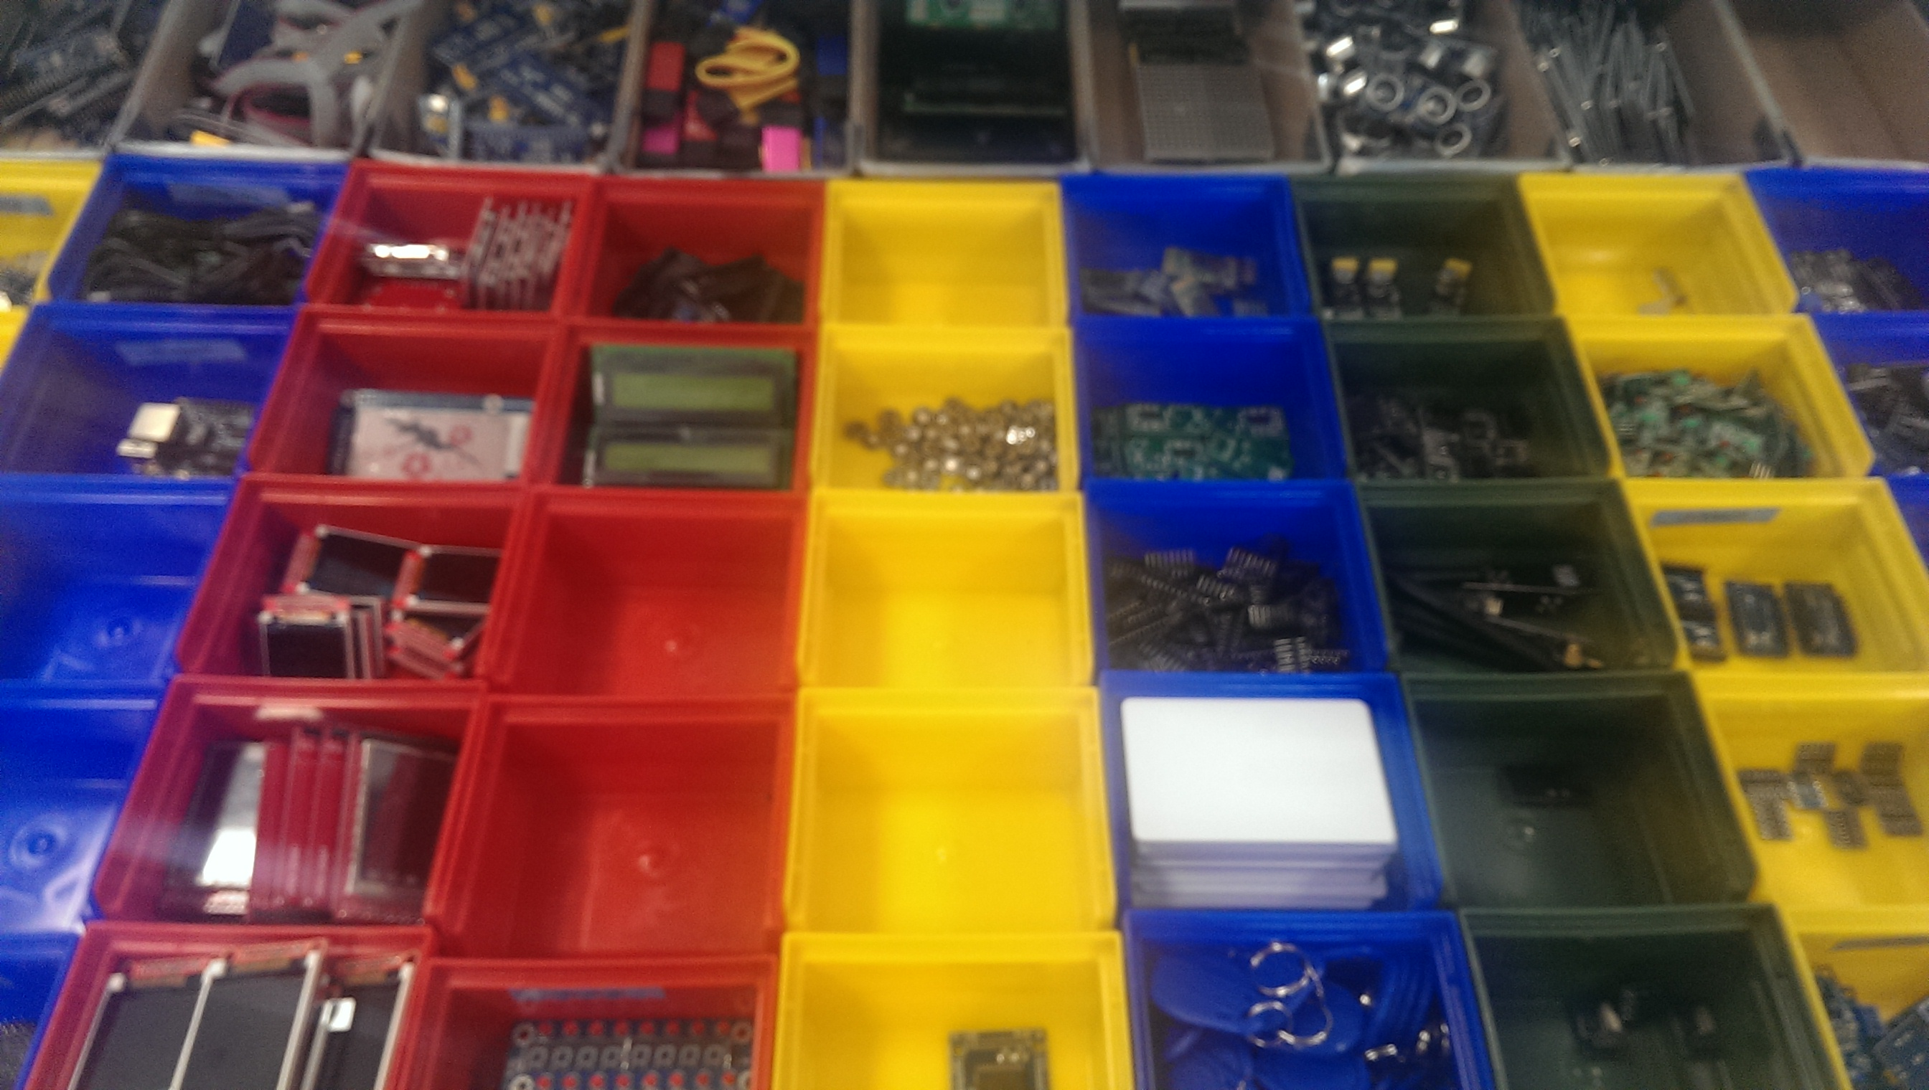
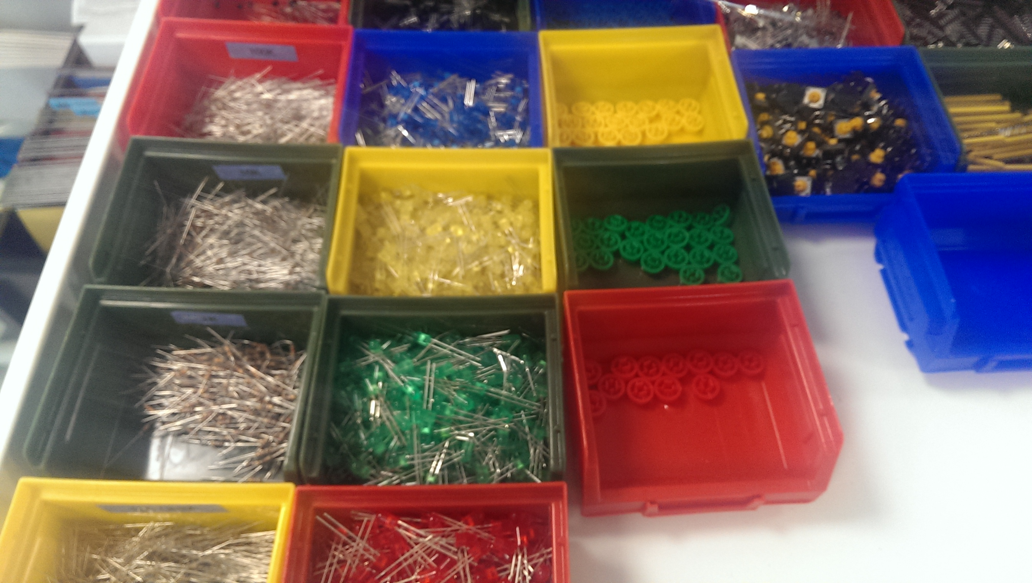
Introductie: Techlab

Slide 7
Inhoud
Introductie
Overzicht
Fetch
Instructions
ALU
Load/Store
Data
Jump
Jump If (& flags)
Clear flag
Tadaa!

Slide 8
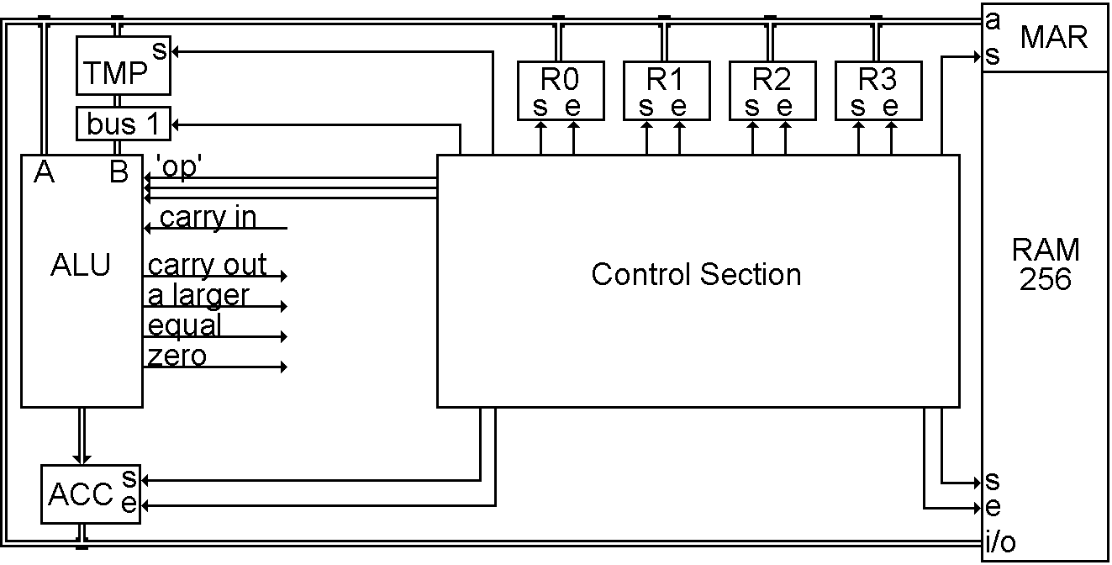
Central Processing Unit
General Purpose Registers
Computer
RAM
TeMPorary register
Arithmetic and Logic Unit
Bus 1
ACCumulator
Control Section
?
?

Slide 9
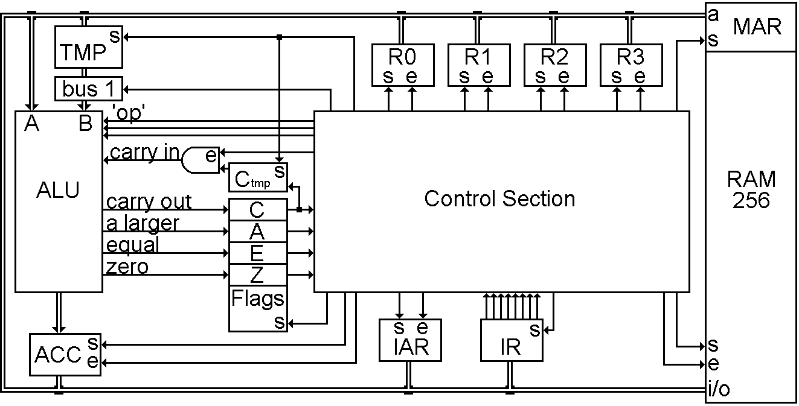
Later deze les
Computer
Instruction Address Register
Instruction Register

Slide 10
Instruction code
Getal: 38
00100110
ASCII: `a’
01100001
Machinecode: Register 1 + Register 3
10000111
Machinecode: SHIFT RIGHT Register 3
10101111
Machinecode: Register 2 AND Register 0
11001000

Slide 11
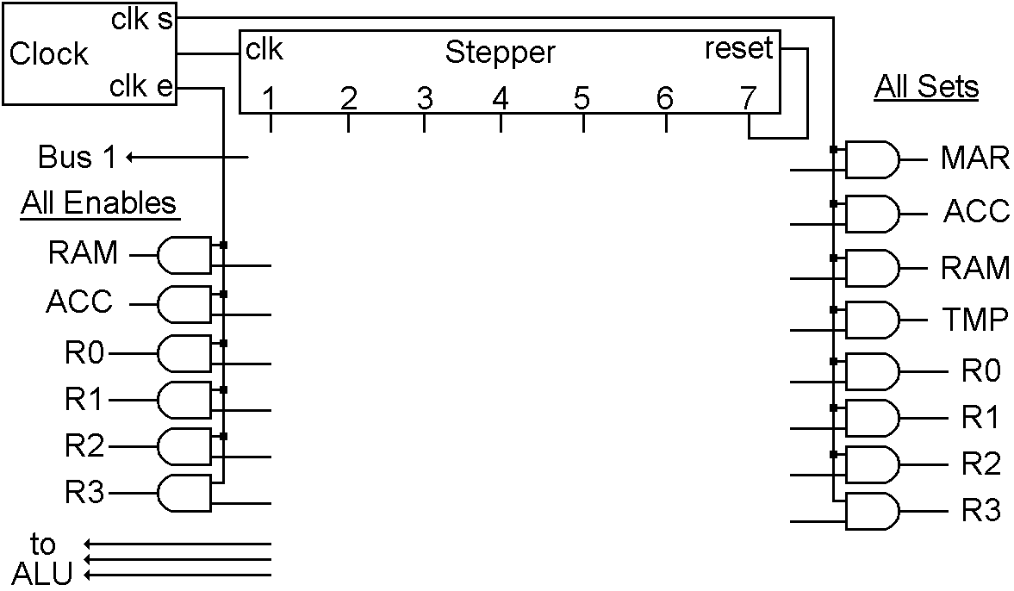
Control Section
Notes:
--|--|-- Kan geschreven worden set. Stel er staat op tmp een enbale dan wort het gene wat op de bus staat geschreven.
Enabele is de tijd dat er gelezen kan worden. Enable = gelezen.

Slide 12
Inhoud
Introductie
Overzicht
Fetch
Instructions
ALU
Load/Store
Data
Jump
Jump If (& flags)
Clear flag
Tadaa!

Slide 13
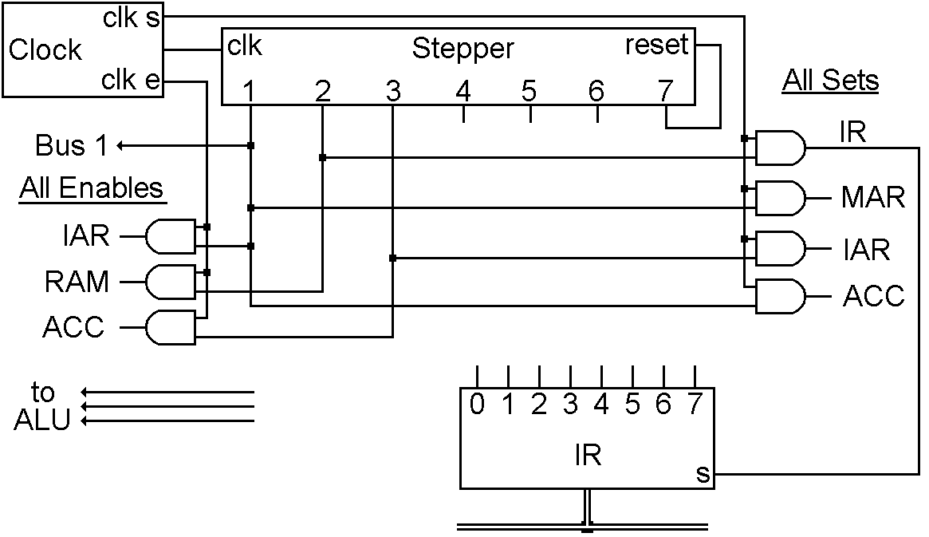
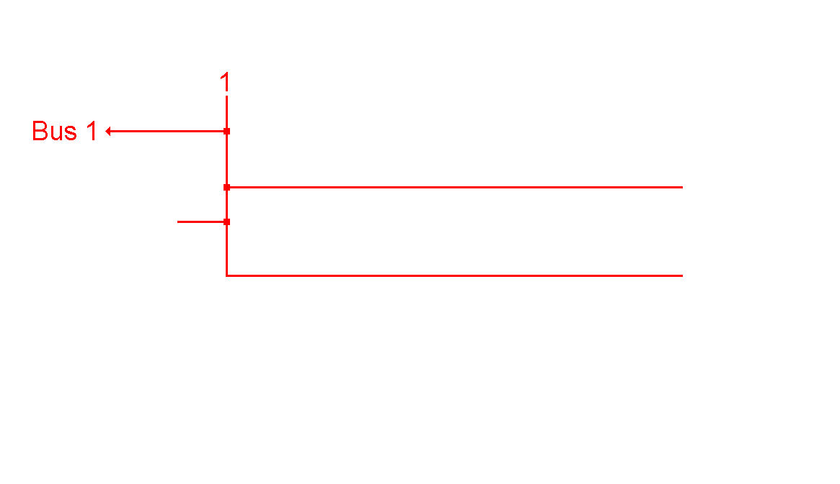
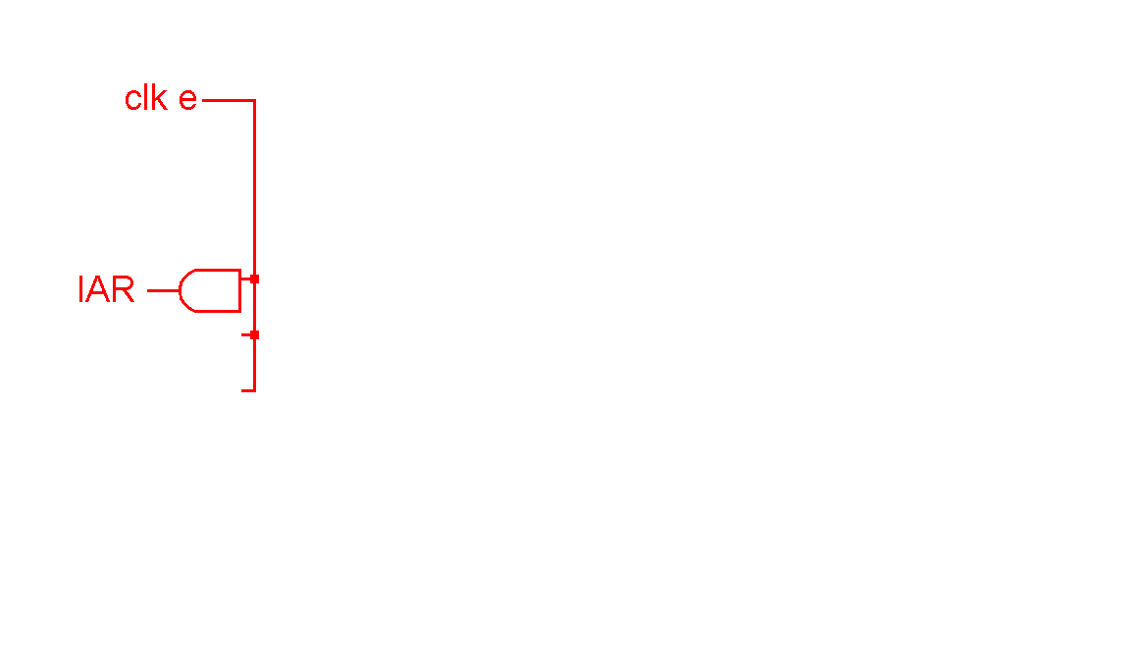
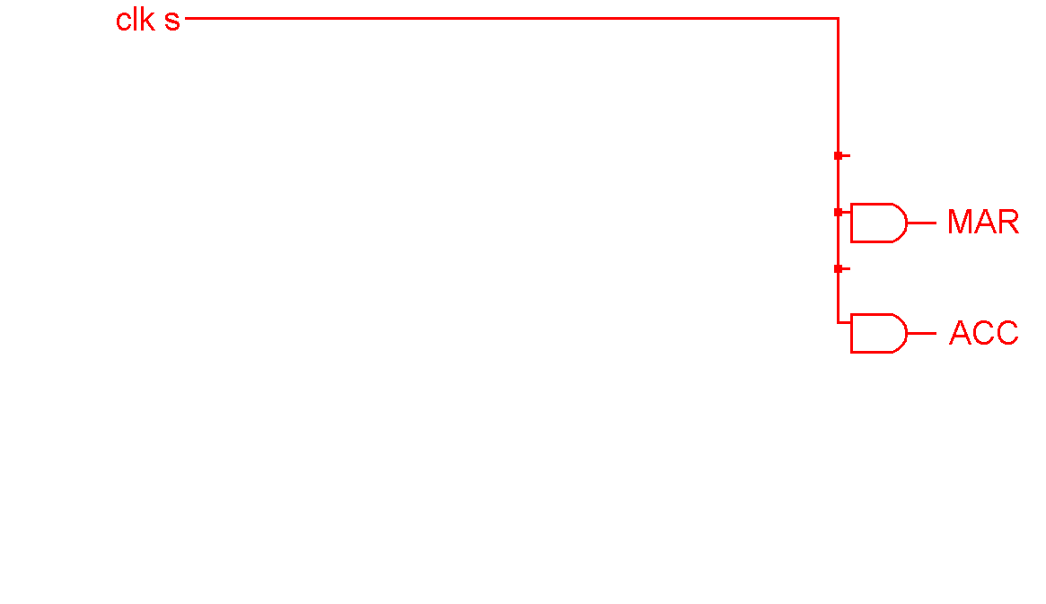

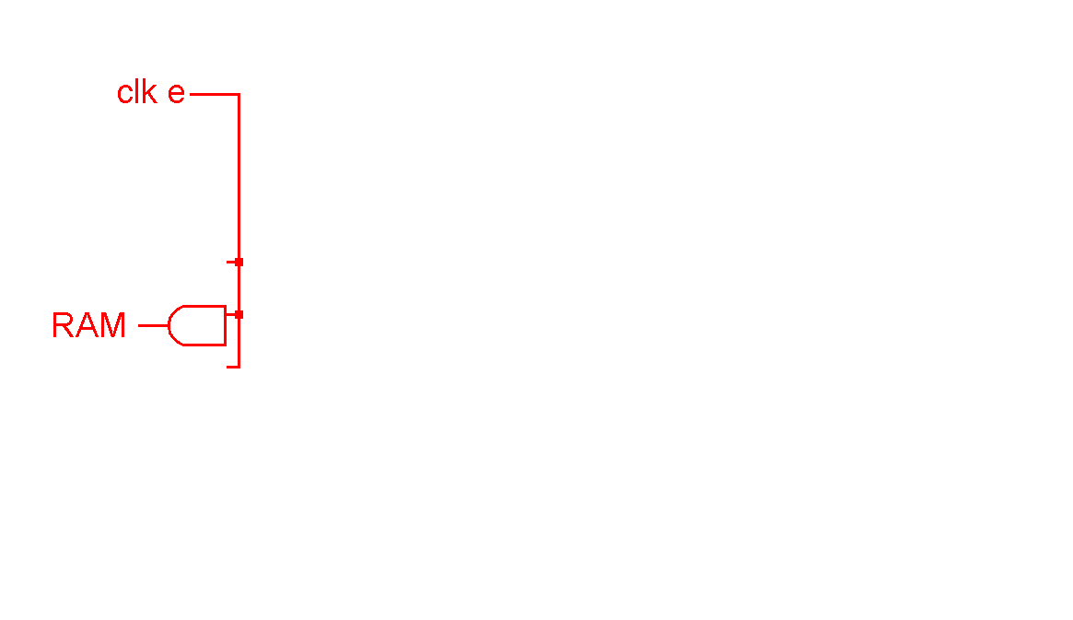
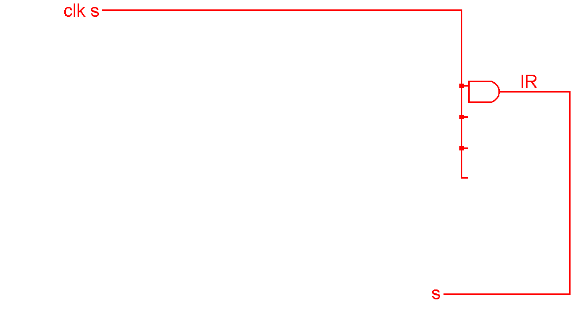
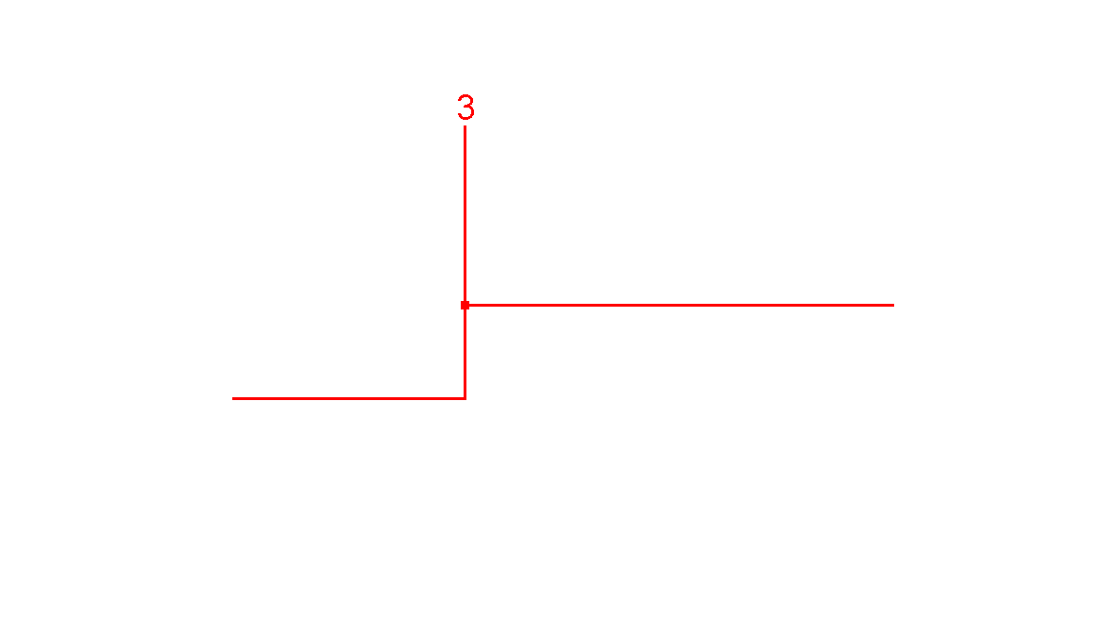
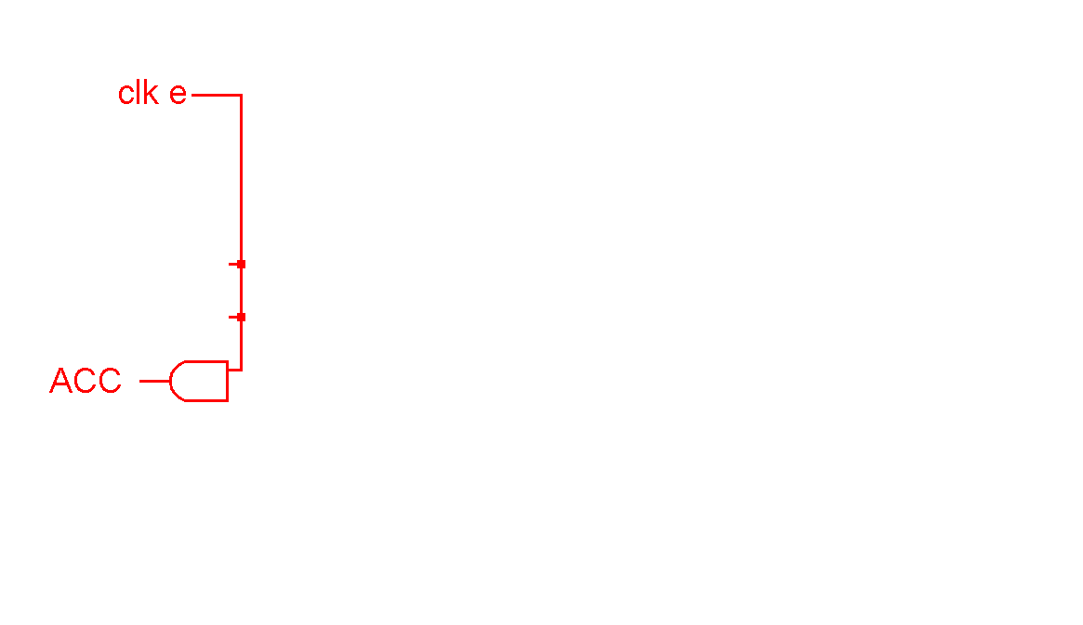
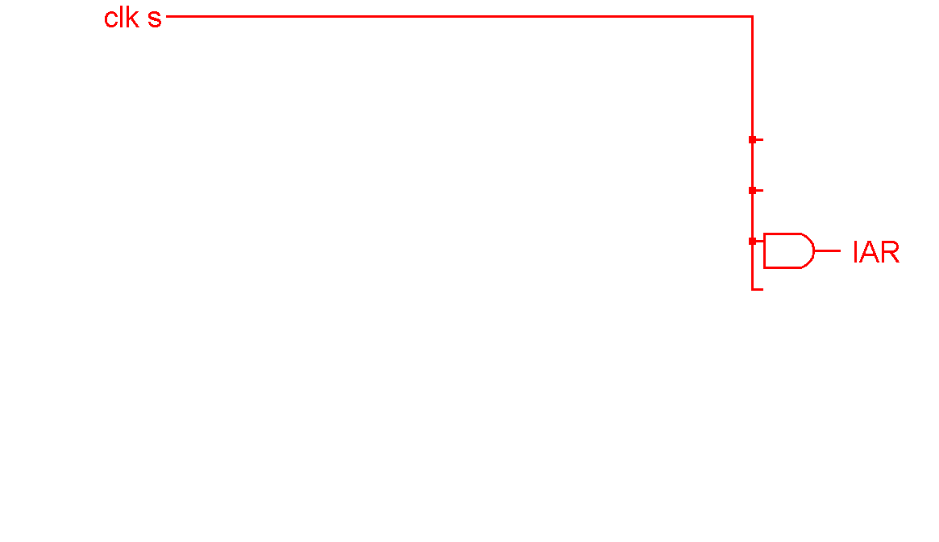
Set Memory Address Register
Fetch
Stap
Set Instruction Register
Enable Instruction Address Register
Enable RAM
Enable Accumulator
Set Instruction Address Register
Notes:
Fetch fase zort ervoor dat de informatie uit het geheugen wordt gelezen. Die 1 ban de bus wordt met het aadress gezet en gaat naar de acc.
MAR: rgister in het ram dat bijhoudt in weke ding we aan het scrhijven zijn.
IAR communiceert naat her mar.
Iedere stap, waar staat de instructie die ik nodig heb en wat ga ik ermee doen.

Slide 14
Set Memory Address Register
Fetch (met ophogen IAR)
Stap
Set Instruction Register
Enable Bus 1
Enable Instruction Address Register
Enable RAM
Set ACCumulator
Enable Accumulator
Set Instruction Address Register

Slide 15
Inhoud
Introductie
Overzicht
Fetch
Instructions
ALU
Load/Store
Data
Jump
Jump If (& flags)
Clear flag
Tadaa!

Slide 16
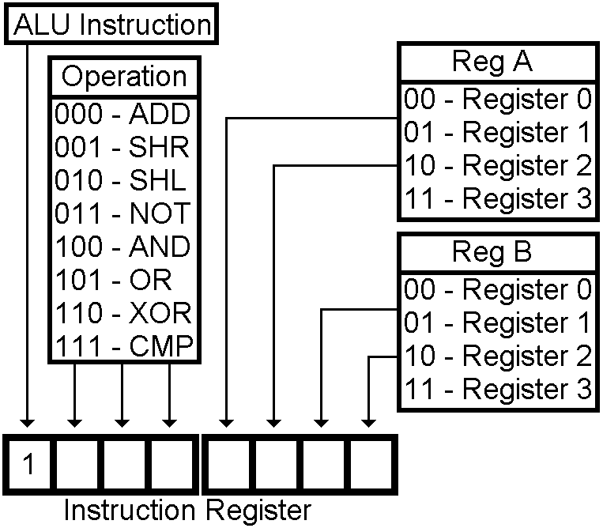
ALU instructions
Notes:
1 100 10 01
and reg2 reg 1 resultaat wordt altijd in het tweede register opgeslagen R1

Slide 17
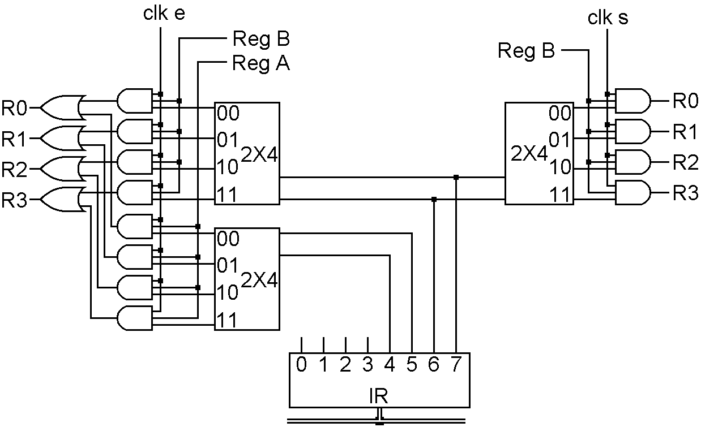
Control: Registers
Notes:
Instructie regsiter laatste 4 bitjes. Die gaan door een decoder heen. Bij 00 wordt die verbonden aan reg 0, je hebt ook een enbale nodi en je hebt een reg a nodig.

Slide 18
ALU instructions

Slide 19
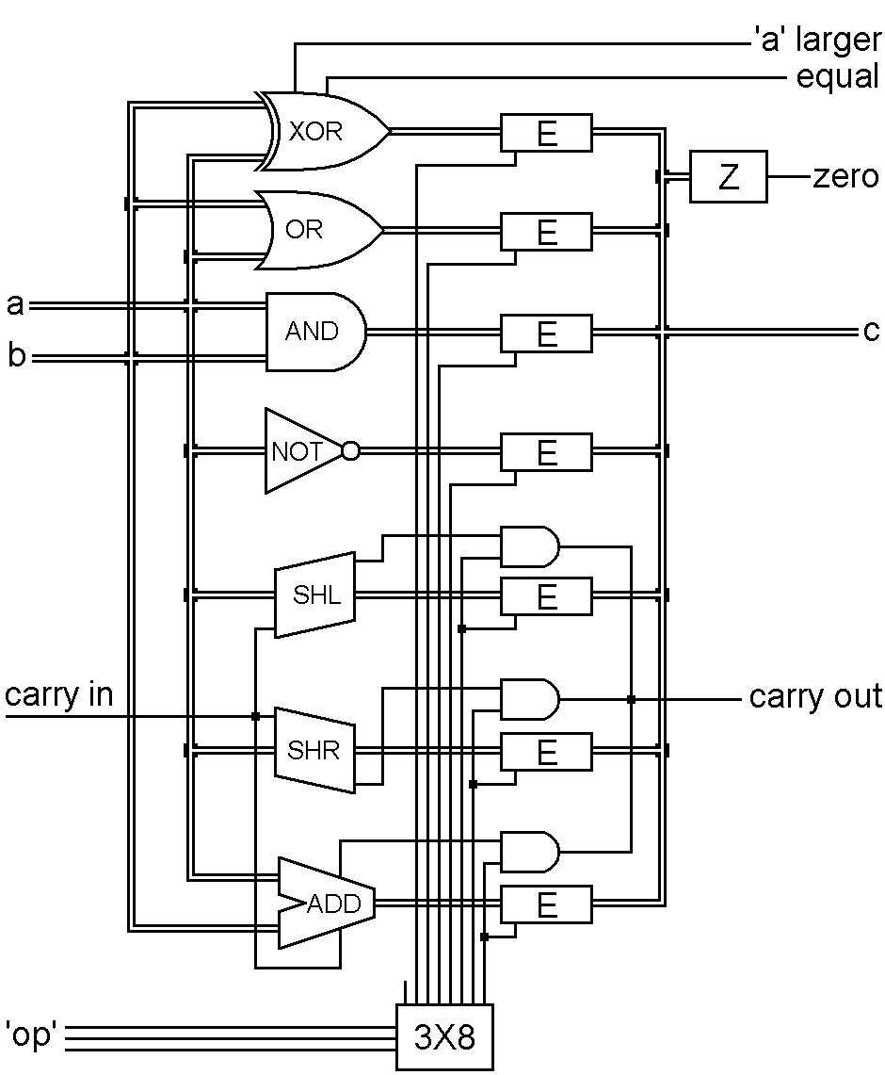
ALU operation

Slide 20
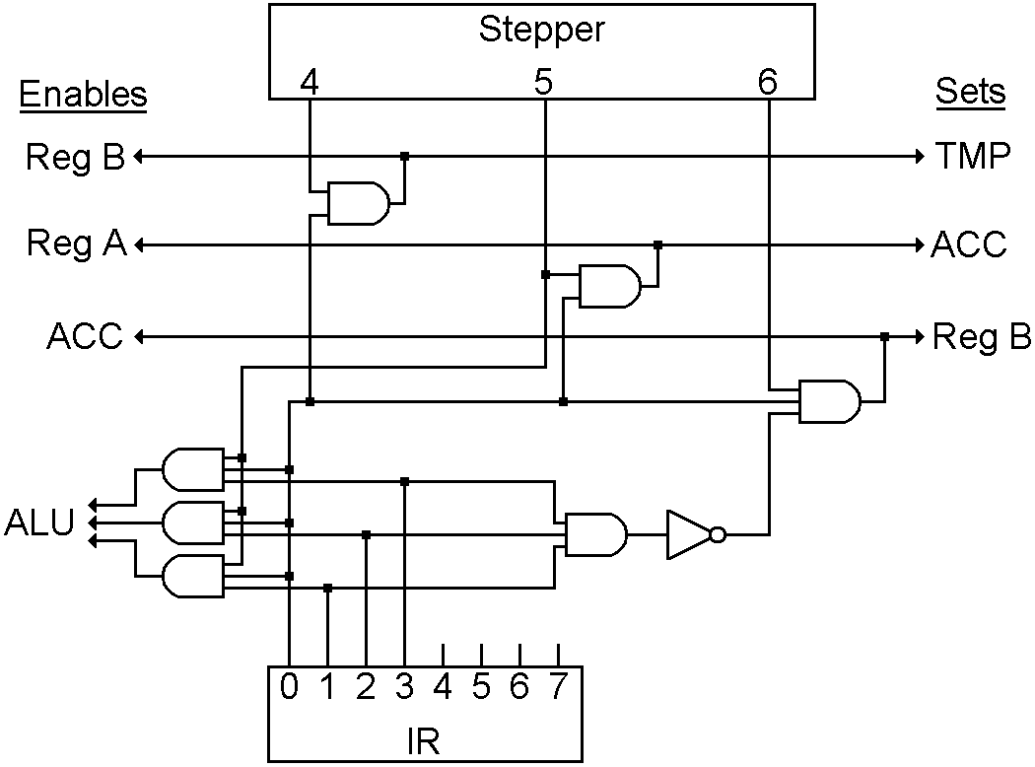
Control: ALU instruction execution
Stap
Set TMP
Enable Reg B
Enable Reg A
Enable ACCumulator
Set ACCumulator
Set Reg B
Send ALU operation
Notes:
Stap 4 tot 6 niet altijd hetzelfde tum.
Laatste stuk and and not gate. Hier word tgekeken (nand constructie) de laatste cmp,
0110110
1000010
A is niet groter dan B, en niet gelijk 2flags setten.
Door dit compare wordt er gezegd of het groter of gelijk kaan is. Iets om op te letten

Slide 21
Control: ALU instruction execution

Slide 22
Inhoud
Introductie
Overzicht
Fetch
Instructions
ALU
Load/Store
Data
Jump
Jump If (& flags)
Clear flag
Tadaa!

Slide 23
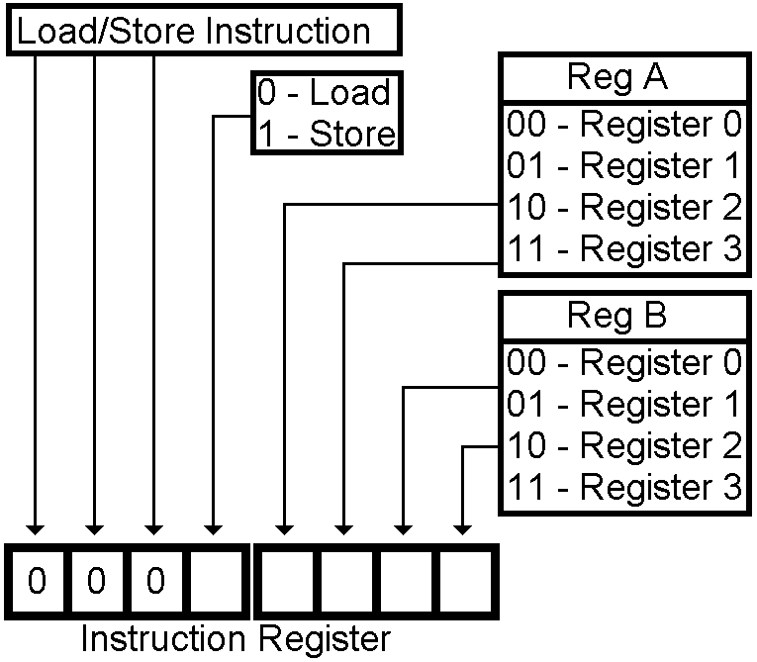
Load/Store instructions

Slide 24
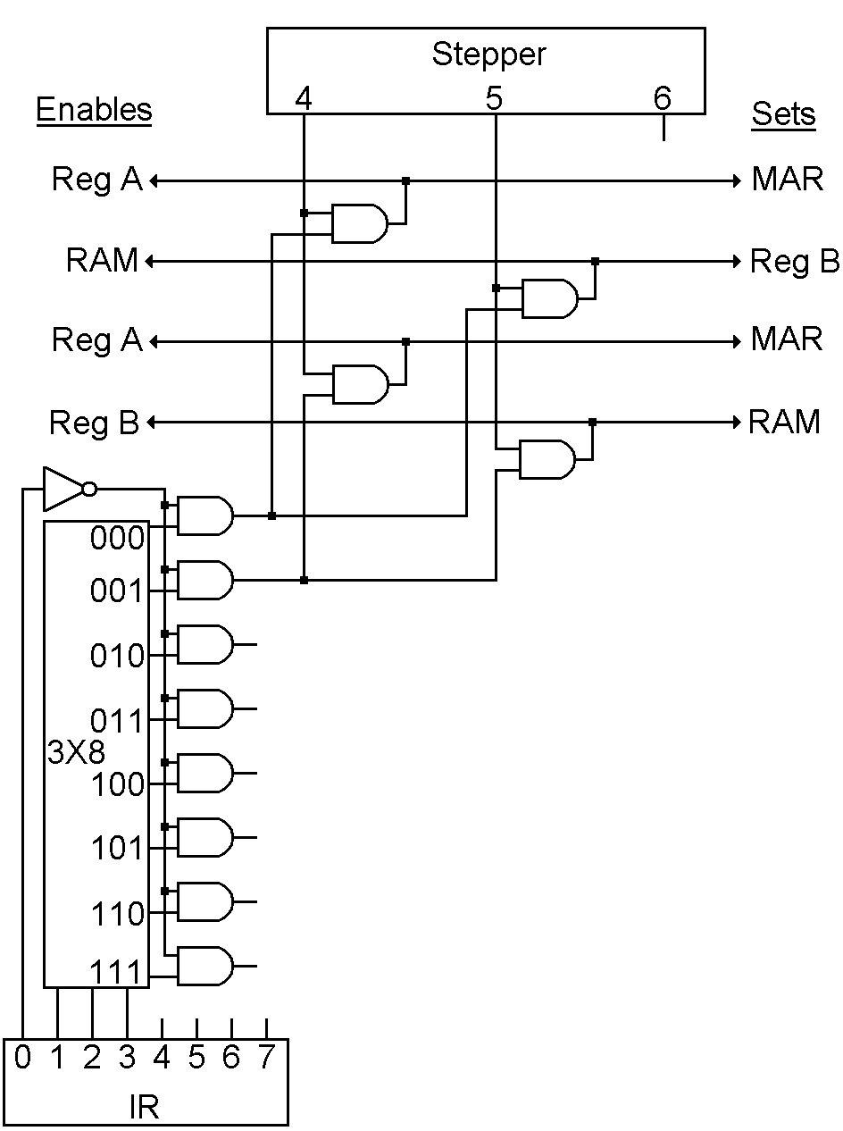
Control: Load/Store execution

Slide 25
Inhoud
Introductie
Overzicht
Fetch
Instructions
ALU
Load/Store
Data
Jump
Jump If (& flags)
Clear flag
Tadaa!

Slide 26
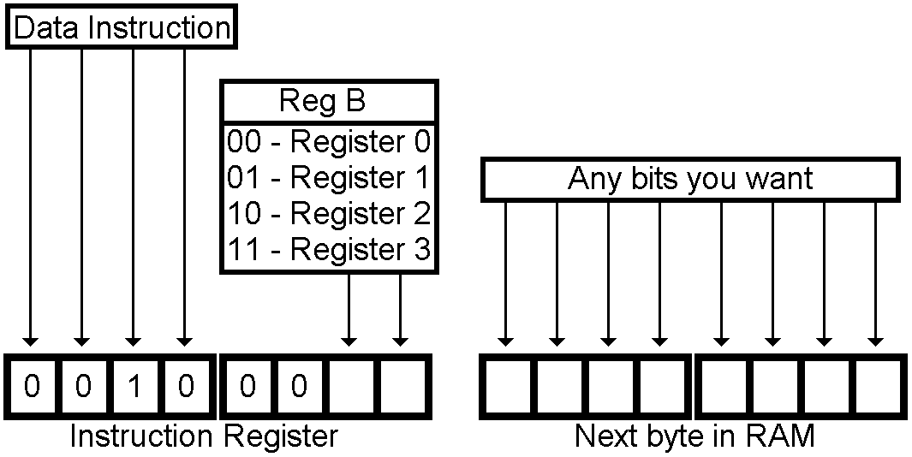
Data instruction

Slide 27
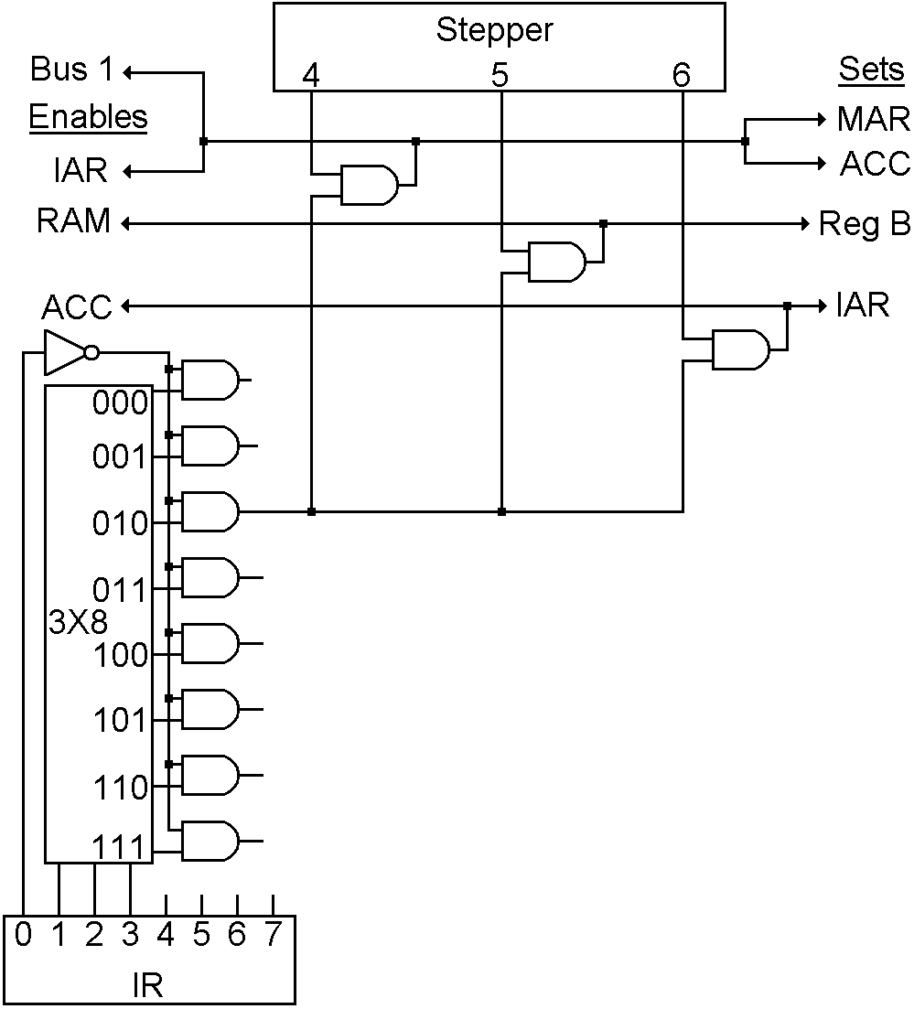
Control: Data execution

Slide 28
Inhoud
Introductie
Overzicht
Fetch
Instructions
ALU
Load/Store
Data
Jump
Jump If (& flags)
Clear flag
Tadaa!

Slide 29
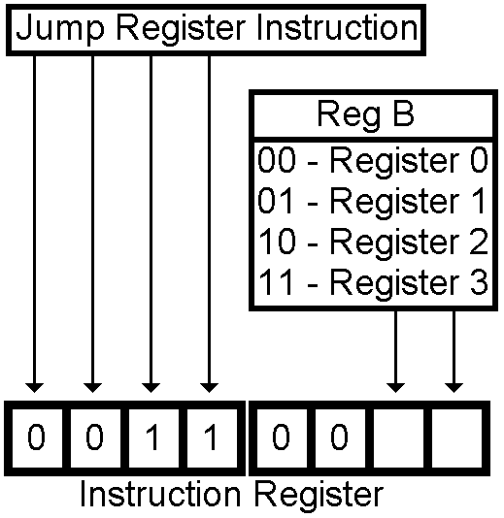
Jump Register instruction

Slide 30
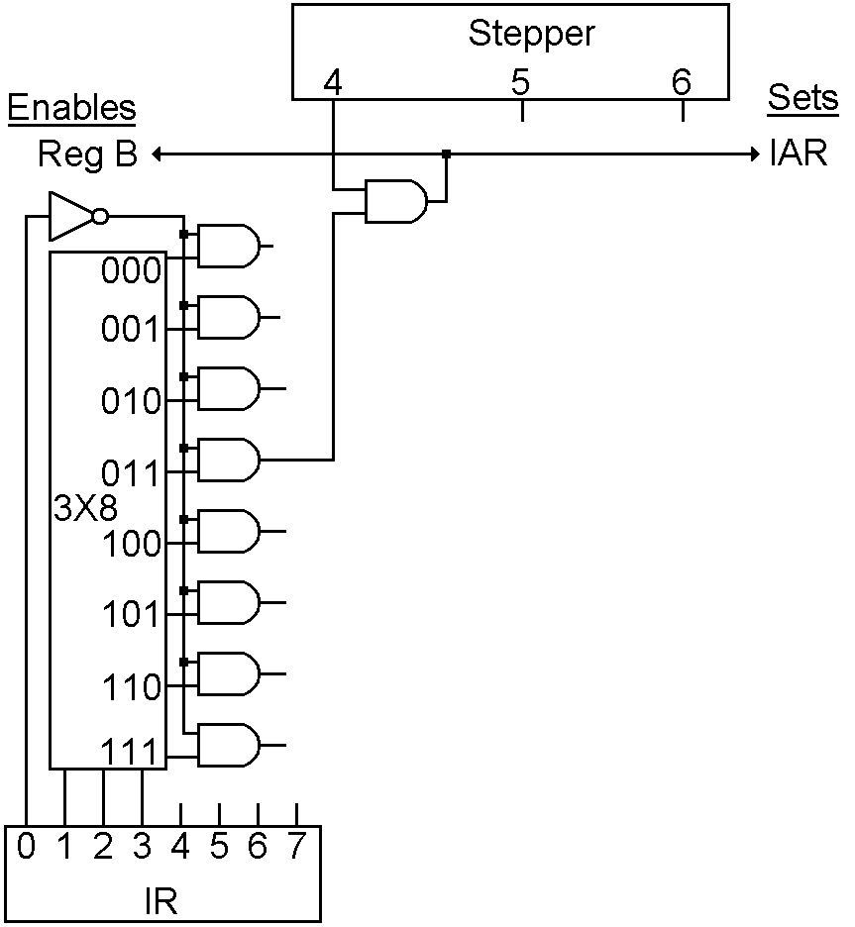
Control: Jump Register execution
Notes:
Letop dat hier niet 1 bij opgeteld wordt.

Slide 31
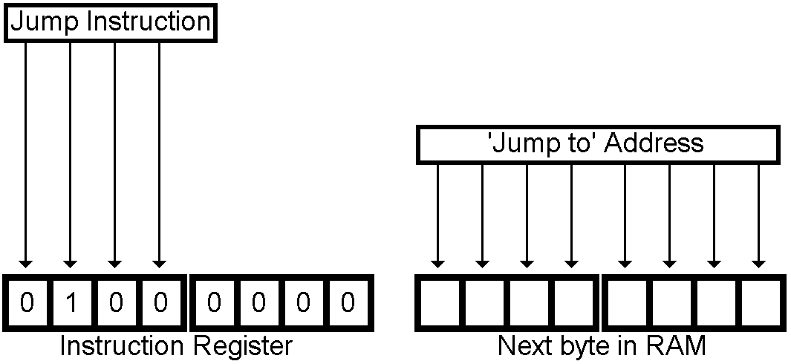
Jump instruction

Slide 32
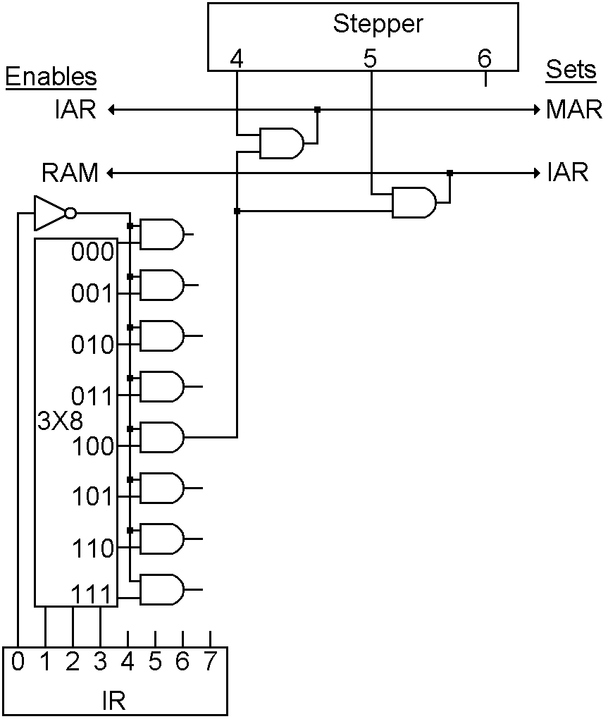
Control: Jump execution

Slide 33
Inhoud
Introductie
Overzicht
Fetch
Instructions
ALU
Load/Store
Data
Jump
Jump If (& flags)
Clear flag
Tadaa!

Slide 34
Flags
Computer
Instruction Address Register
Instruction Register

Slide 35
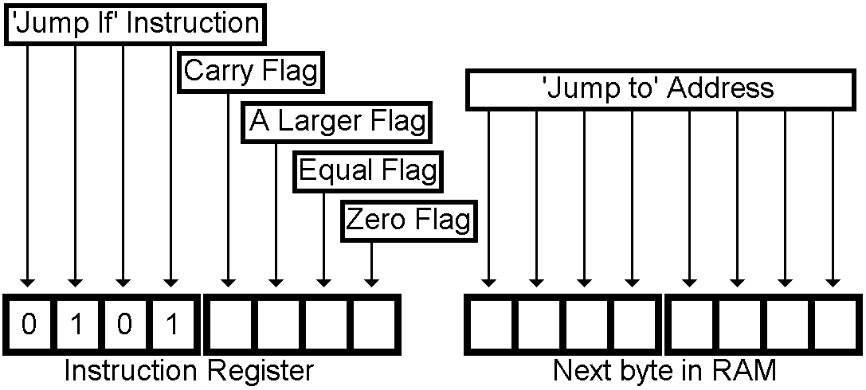
Jump If instructions

Slide 36
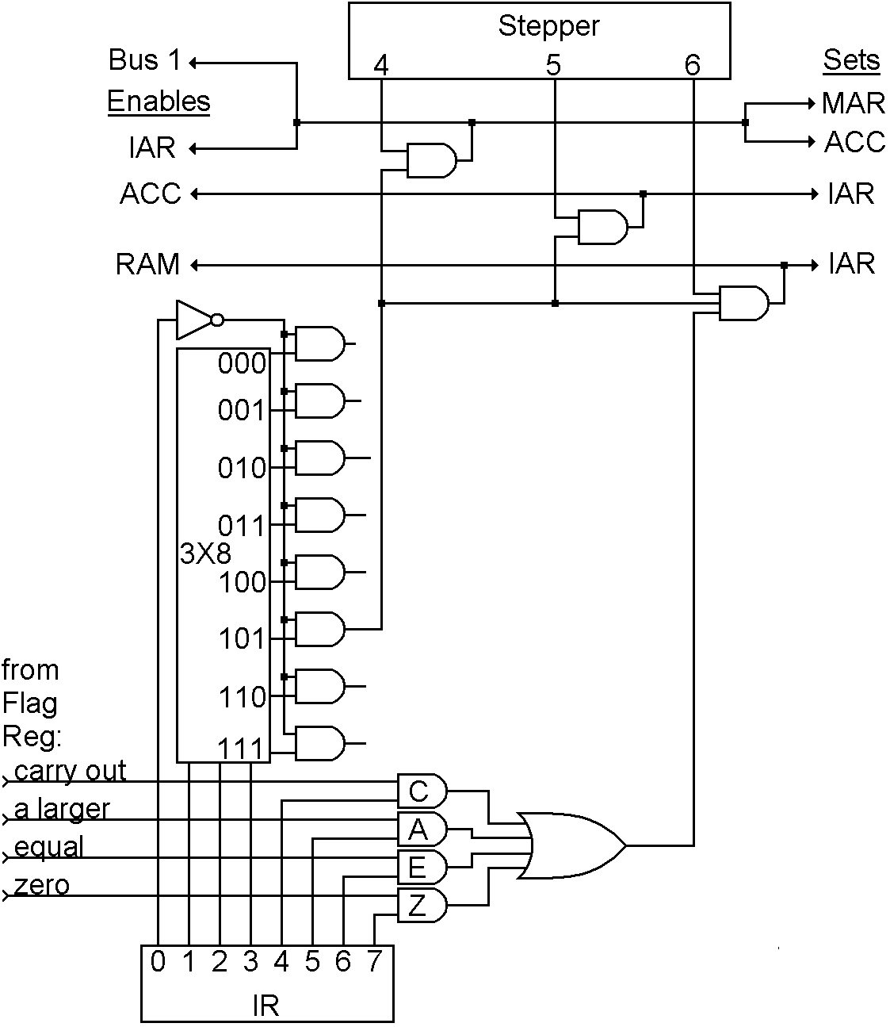
Control: Jump If execution
Notes:
Her hogen we op als de boel daadwerkelijk waar, omdat we niet zeker weten of de onderkant goedkomt, dus daarom springt hij als default. Want stel die or komt niks uit ben je de lul.

Slide 37
Inhoud
Introductie
Overzicht
Fetch
Instructions
ALU
Load/Store
Data
Jump
Jump If (& flags)
Clear flag
Tadaa!

Slide 38
Flags
Computer
Notes:
Als je

Slide 39
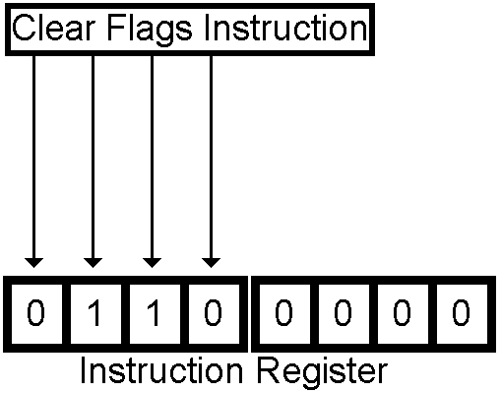
Clear Flags instruction

Slide 40
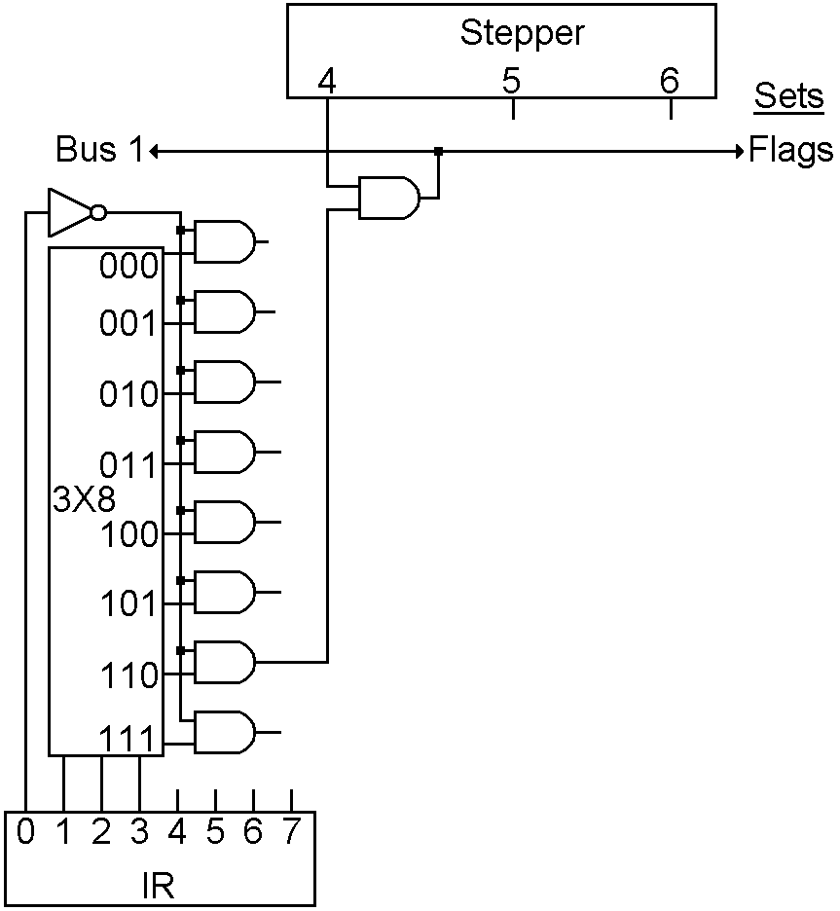
Control: Clear Flags execution

Slide 41
ALU operation

Slide 42
Inhoud
Introductie
Overzicht
Fetch
Instructions
ALU
Load/Store
Data
Jump
Jump If (& flags)
Clear flag
Tadaa!

Slide 43
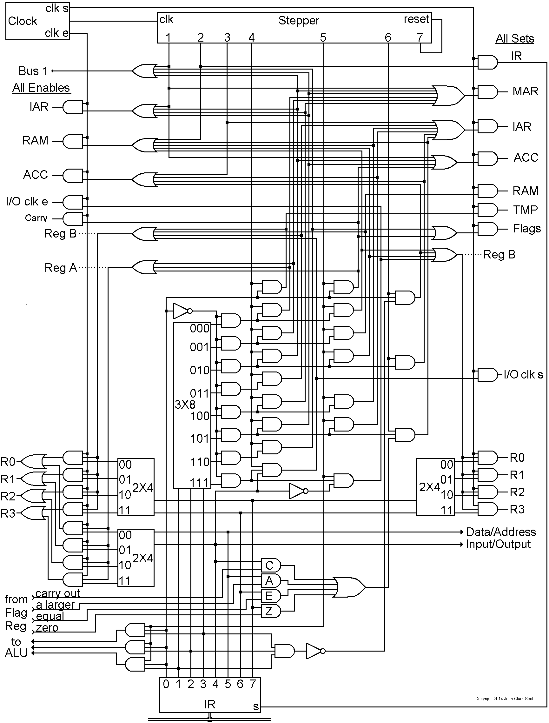
Tadaa!
Fetch
Execution
Reset
Notes:
Soort vragen: dingen bij elkaar optellen, xoren, anden, inziht vragen. We hebben jump instructie we hebben deze som uitgerekend.

Slide 44
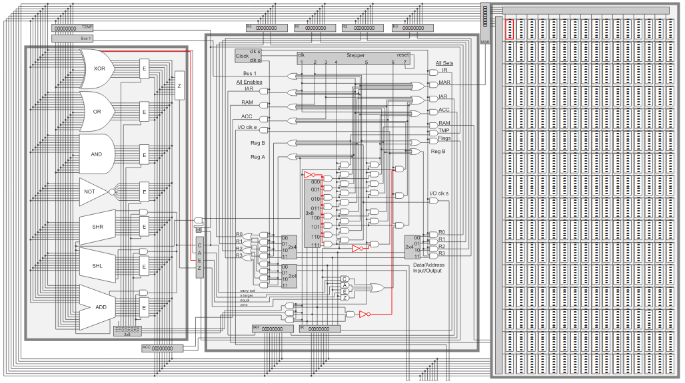
Tadaa!
http://buthowdoitknow.com/cpu_model_intro.html

Slide 45
CS 4 en nu?
CS 4: lezen blz. 108 t/m 140
Maken: opdrachten canvas

